Slide 1


Sistemi za informisanje i vođenje korisnika do slobodnih parking mesta
© 2021 Univerzitet u Beogradu, Saobraćajni fakultet; Autor: prof. dr Јelena Simićević
!
ZAŠTIĆENO AUTORSKIM PRAVOM. SVA PRAVA ZADRŽANA.
Prezentacija je zaštićena autorskim pravima i može se koristiti samo za nastavu na daljinu studenata Saobraćajnog fakulteta u školskoj 2020/2021. Prezentacija se ne može koristiti u druge svrhe bez pismene saglasnosti autora materijala.

Slide 2
REAKCIJE KORISNIKA NA PORUKE
PRE putovanja – strateški nivo
  Vreme putovanja: vanvršni period umesto vršnog
  Cilj putovanja (destinacija): periferija umesto centra grada
  Izbor vida prevoza: JGTP umesto putničkog automobila
  Broj putovanja: smanjenje (ili povećanje)
U TOKU putovanja – taktički nivo
  Vid prevoza: sistem “Parkiraj i vozi se”
  Planirano parkiralište (ruta putovanja)
Kako vreme prolazi, mogućnost izbora se sve više smanjuje.
!
ZAŠTIĆENO AUTORSKIM PRAVOM. SVA PRAVA ZADRŽANA.

Slide 3

PREDUSLOVI ZA KVALITETNO FUNKCIONISANJE PGI SISTEMA
Efekti PGI sistema zavise od:
  Zauzetosti parking mesta
  Karakteristika informacije
  Karakteristika korisnika i putovanja
!
ZAŠTIĆENO AUTORSKIM PRAVOM. SVA PRAVA ZADRŽANA.

Slide 4

PRIHVATANJE PORUKA – Zauzetost parking mesta
Koristi od PGI sistema se mogu maksimizirati kada su zahtevi i ponuda za parkiranje na vanuličnim parkiralištima približno uravnotežene, a da je pri tom visok koeficijent iskorišćenja parking mesta na uličnim parkiralištima.
!
ZAŠTIĆENO AUTORSKIM PRAVOM. SVA PRAVA ZADRŽANA.

Slide 5
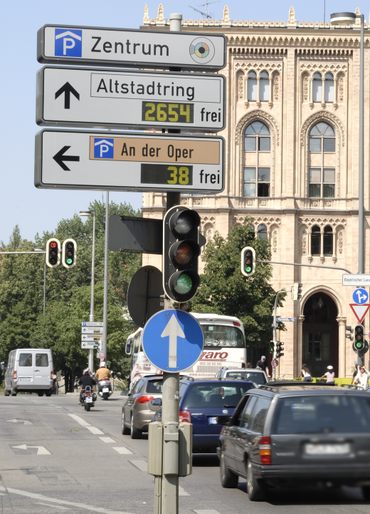
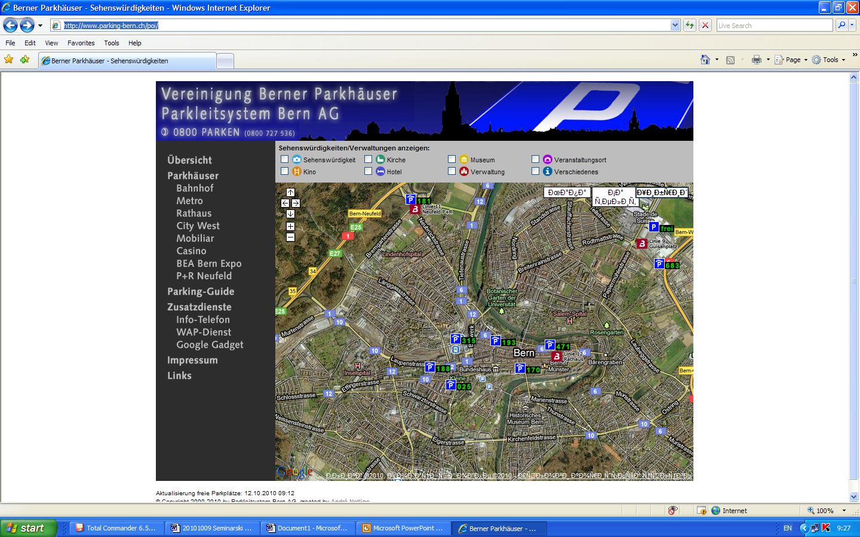
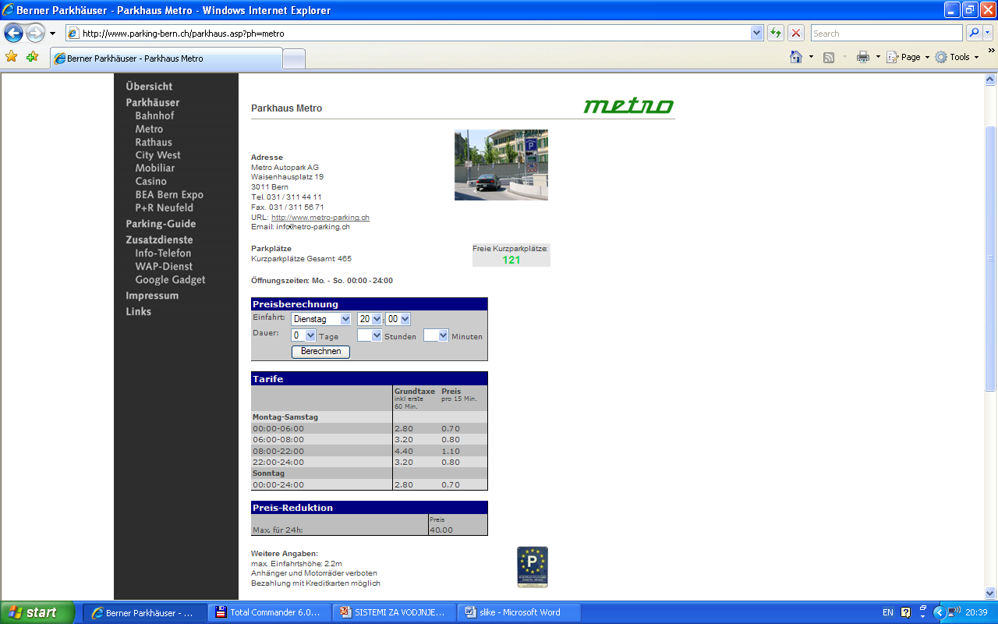
PRIHVATANJE PORUKA – Karakteristike informacije
Sadržaj informacije
  VMS: putokaz i broj slobodnih parking mesta
  Ostala sredstva: sve korisnicima značajne informacije (cena)
Kvalitet informacije
  Aktuelnost – zavisi od kašnjenja u komunikacijama i obradi podataka.
  Tačnost – zavisi od tačnosti ulaznih podataka i mesta pružanja informacije.
Vreme i mesto pružanja informacije
  Suviše rano – smanjuje se tačnost, suviše kasno – nije blagovremena
  VMS-ove treba locirati na mestima odlučivanja na mreži.
Vremenski aspekt
  Istorijska, trenutna ili prognozirana informacija
  (ostalo)
Dobro iskustvo
Poruka se prihvata
Loše iskustvo
Prihvatanje raste
Informativna poruka
Poruka se ne prihvata
Dobro iskustvo
Prihvatanje opada
Loše iskustvo
!
ZAŠTIĆENO AUTORSKIM PRAVOM. SVA PRAVA ZADRŽANA.

Slide 6

PRIHVATANJE PORUKA – Karakteristike korisnika
Lični dohodak (vrednost vremena)
  Korisnici sa višim ličnim dohotkom češće koriste PGI sistem.
PRIHVATANJE PORUKA – Karakteristike putovanja
Učestalost putovanja
Dužina putovanja
  Korisnici koji češće putuju u zonu i prelaze kraća rastojanja (“lokalni korisnici”), ređe koriste PGI sistem – jer bolje poznaju stanje parkiranja u zoni.
!
ZAŠTIĆENO AUTORSKIM PRAVOM. SVA PRAVA ZADRŽANA.

Slide 7
EFEKTI IMPLEMENTACIJE PGI SISTEMA
Bolje iskorišćenje postojećih kapaciteta za parkiranje
Smanjenje vremena traženja slobodnog parking mesta: povećanje kvaliteta usluge i u parkiranju i u dinamičkom saobraćaju, indirektni efekti
„Pre putovanja“ – smanjenje zahteva za parkiranje i učešća PA u vidovnoj raspodeli putovanja
!
ZAŠTIĆENO AUTORSKIM PRAVOM. SVA PRAVA ZADRŽANA.

